Slide 1
Государственный университет «Дубна»
территориальные задачи федерального университета
Деникин Андрей Сергеевич
и.о. ректора ФГБОУ ВО «Университет «Дубна»

Slide 2
Текущее состояние
Университет
«Дубна»
КОНТИНГЕНТ
ВО
СПО
ОБРАЗОВАТЕЛЬНЫЕ ПРОГРАММЫ
8300
4900
3400
73
ИТ
Инженерия
Гуманитарные
Естественно-
научные
62
17
13
20
24
СРЕДНИЙ
БАЛЛ ЕГЭ
БАКАЛАВРИАТ И МАГИСТРАТУРА
ДОЛЯ ВНЕБЮДЖЕТА
20%
НПР < 39 ЛЕТ
4
ФИЛИАЛА
3%
ИНОСТРАННЫХ СТУДЕНТОВ
ЗА 5 ЛЕТ
2
2
26
70+
ФАКУЛЬТЕТЫ
ИНСТИТУТА
ФАКУЛЬТЕТА
ВЫПУСКАЮЩИХ КАФЕДР
ОБРАЗОВАТЕЛЬНЫХ ПРОГРАММ
Институт системного анализа и управления
Инженерно-физический институт
АСПИРАНТУРА
43%
25%
10
15
170+
Факультет социальных и гуманитарных наук
Факультет естественных и инженерных наук
НАУЧНЫХ ЦЕНТРОВ
ОБРАЗОВАТЕЛЬНЫХПРОГРАММ
АСПИРАНТОВ
13%
19%
УНИКАЛЬНЫ ОСОБЕННОСТИ
Тесная кооперация с
ОИЯИ и ОЭЗ «Дубна»
Возможности создания уникальные образовательных программ
Высокий уровень трудоустройства и востребованности выпускников
ТОП-100 вузов РФ в рейтинге
«Три миссии университета»

Slide 3
Дефициты & Ограничения
Университет
«Дубна»
МАТЕРИАЛЬНО-ТЕХНИЧЕСКАЯ БАЗА
РАЗВИТИЕ НАУКИ И ИННОВАЦИЙ
Потребности в капитальном и текущем ремонте
Востребованность дополнительных мест в общежитиях (доступно 1400, потребность +1500)
Изношенность компьютерного оборудования и оргтехники
Недостаточность учебно-лабораторной базы
Инфраструктурные ограничения (недостаточность ресурсов для развития)
Высокие показатели публикационной активности обеспечены за счет внешних совместителей
Низкие объемы результатов интеллектуальной деятельности
Низки объемы выполнения НИР и НИОКР
ДЕФИЦИТ ВЫСОКОКВАЛИФИЦИРОВАННЫХ КАДРОВ
ДЕФИЦИТ ФИНАНСИРОВАНИЯ НА РАЗВИТИЕ
Для подготовки кадров по непрофильным для университета направлениям требуются новые высококвалифицированные кадры
Неспособность вуза самостоятельно реализовывать крупные исследовательские, имиджевые и иные проекты
Наличие реализуемых программ СПО и невозможность их полноценного бюджетного финансирования
НИЗКАЯ УЗНАВАЕМОСТЬ
НЕПОЛНОЕ СООТВЕТСВИЕ СТРУКТУРЫ ВЫПУСКА
Низкая результативность медийной и рекламно- информационной активности вуза
Номенклатура направлений обучения менее чем на 60% соответствует кадровым потребностям предприятий заказчиков

Slide 4
Целевая модель
Университет
«Дубна»
Университет «Дубна» – административный центр крупнейшего в России
научно-образовательного консорциума
Опорный университет по подготовке и привлечению кадров в сфере ИТ, фундаментальных исследований, инженерии, материаловедении, химических и биотехнологий
Координационный центр по взаимодействию с ведущими вузами РФ в интересах подготовки кадров для Московской области
Интегратор образовательных программ для подготовки кадров по базовым направлениям наукоградов Подмосковья
Центр привлечения и обучения иностранных студентов и исследователей
КОНТИНГЕНТ
ОБРАЗОВАТЕЛЬНЫЕ ПРОГРАММЫ
6 000
(только ВО)
ИТ
Инженерия
Естественно-
научные
Гуманитарные
ПРИЕМ
1 200
25
25
15
15
«СЕТЕВИКИ»
500
85
ИНОСТРАНЦЫ
1 000
СРЕДНИЙ
БАЛЛ ЕГЭ
73
ЦЕЛЕВИКИ
25%
ВЫПУСК
1 000
20 % ИНОСТРАННЫХ СТУДЕНТОВ
95 % ТРУДОУСТРОЙ-СТВО
ДОЛЯ ВНЕБЮДЖЕТА
НИР во ВНЕБЮДЖЕТЕ
35% НПР ДО 39 ЛЕТ
2
ФИЛИАЛА
ЗА 5 ЛЕТ

Slide 5
Сетевая модель работы университета
Университет
«Дубна»
Стажировки, НИР
Обучение
(2^{ой} диплом)
Запрос
University #4
Университет #1
ОИЯИ (30 чел/год + 200 иностр. чел/год)
Стажировки
ОЭЗ ТВТ «Дубна» (650 чел/год)
Университет #2
Студ. обмены
ОПК (250 чел/год)
НПК (250 чел/год)
Университет «Дубна»
Анализ
РОИВ (20 чел/год)
Кадры
НАУКОГРАДЫ (200 чел/год)
ИАС
«Кадровый хаб»
Университет #3

Slide 6
Университет
«Дубна»
УНИВЕРСИТЕТ «ДУБНА» – АДМИНИСТРАТИВНЫЙ ЦЕНТР КРУПНЕЙШЕГО В РОССИИ НАУЧНО-ОБРАЗОВАТЕЛЬНОГО КОНСОРЦИУМА
ОБРАЗОВАНИЕ
НАУКА
Российские университеты-партнеры
Научно-исследователькие организации
Зарубежные университеты-партнеры
Объединенный институт ядерных исследований
НИИ организации наукоградов РФ
Международные коллаборации
Прикладные исследования (НИР и НИОКР) в интересах индустриальных партнеров
Университет «Дубна»:
оператор информационно-аналитической системы «Кадровый хаб»;
кадровый хаб для профессиональной ориентации студентов российских вузов;
площадка для практической подготовки студентов российских и зарубежных вузов;
интегратор лучших образовательных практик;
Университет «Дубна»:
Площадка для проведения фундаментальных прикладных исследований;
Место для организации широкой научной коммуникации;
БИЗНЕС
ОРГАНЫ ВЛАСТИ
Компани-резидены ОЭЗ «Дубна»
Предприятия НПК и ОПК наукоградов РФ
Малое и среднее предпринимательство
Правительство Московской области
Мунициальные власти городских округов Севера Подмосковья
Университет «Дубна»:
источник системной информации о доступных кадрах из числа выпускников и студентов старших курсов вузов РФ;
предлагает методику оценки кадровой потребности предприятий;
брендовые программы подготовки;
лоббирование университета «Дубна»
Университет «Дубна»:
Подготовка кадров для комплексного развития территорий;
Экспертный центр (социология, экология, психология, и др.)

Slide 7
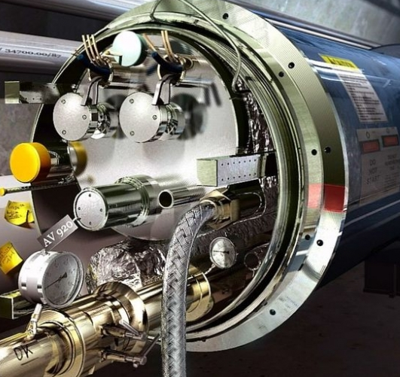
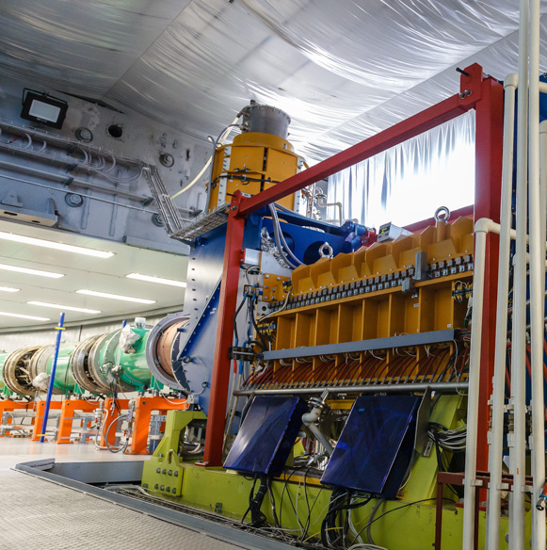
Стратегическое партнерство с ОИЯИ
Университет
«Дубна»
Базовые кафедры
Более
600
Ядерной физики
Физико-технических систем
03.00.00 Физика и астрономия
14.00.00 Ядерные энергетика и технологии
03.00.00 Физика и астрономия
13.00.00 Электро- и теплоэнергетика
14.00.00 Ядерная энергетика и технологии
24.00.00 Авиационная и ракетно-космическая
техника
Обучающихся на базовых кафедрах
Фундаментальных проблем
физики микромира
Проектирования электроники для
установок megascience
03.00.00 Физика и астрономия
Более
11.00.00 Электроника, радиотехника и
системы связи
450
Биофизики
Нанотехнологий и новых материалов
03.00.00 Физика и астрономия
14.00.00 Ядерные энергетика и технологии
выпускников университета трудоустроились в ОИЯИ
03.00.00 Физика и астрономия
04.00.00 Химия
Распределенных информационно-
вычислительных систем
150
09.00.00 Информатика и вычислительная техника
27.00.00 Управление в технических системах
Развитие сотрудничества
научных сотрудников ОИЯИ преподают в университете
Реализация совместных образовательных программ для студентов и молодых ученых из стран-участниц ОИЯИ

Slide 8
Трансформация высшего образования
Университет
«Дубна»
Новое качество
Содержание и формы:
Уникальные ОП с цифровыми компетенциами
Дифференцированная сложность
Международные программы
Программы для иностранцев
Дополнительные возможности:
Академическая мобильность
Стипендиальные программы партнеров
Трудоустройство во время учебы
Программы двойных дипломов
Он-лайн обучение по отдельным модулям
Научно-исследовательский компонент
Индивидуализация образования
Конструктор индивидуальной траектории
Цифровая образовательная платформа и сервисы
Цифровой двойник (профиль)
Тьютор-наставник
Новая инженерная школа
Развитие и обновление МТО для учебы и НИР
Новый индустриальные партнеры
Передовые образовательные проекты совместно с работодателем (МИШ, ШАБД, ШИК, …)
см. также разделы Развитие персонала, Привлечение таллантов
Привлечение талантов
Мотивация: см. раздел Новое качество
Расширение ареала притяжения:
Зарубежные информационные центры (ОИЯИ)
Выставки и форумы
PR и реклама
Подшефные школы
Дополнительные возможности:
Подготовительное отделение
Целевое обучение
Интеграция компаний-партнеров:
Базовые кафедры
Стипендиальные программы компаний-партнеров
Передовые образовательные проекты совместно с работодателем (МИШ, ШАБД, ШИК, …)
Проектный подход & Преподаватели-практики
Развитие персонала
Новые лица (сотрудники из ОИЯИ, ОЭЗ «Дубна»,…)
Индивидуальные задания
Внутренние гранты
Стажировки и повышение квалификации

Slide 9
ТРАНСФОРМАЦИЯ НАУКИ: Research & Development
Университет
«Дубна»
Перефокусировка направлений исследований
Развитие исследовательской инфраструктуры
Исследования в интересах и при поддержке ключевых партнеров
Исследования поддержанные учредителем
Междисциплинарные исследования в сетевом партнерстве
Data Science & AI
Создание новых исследовательских лабораторий
Обновление и прриобретение нового научного оборудования
Использование инфраструктуры партнеров
Научная кооперация
Повышение эффективности организации исследований
Вхождение НИР и НИОКР университета в проблемно-тематический план ОИЯИ
Международные исследовательские проекты
Перспективные прикладные исследования по заказу индустриального партнера
Трансфер наукоемких технологий
Внешния экспертиза принимаемых проектов
Конкурс внутренних грантов
Минимизация бюрократических барьеров
Развитие научных сотрудников
Привлечение ученых
Академическая внутренняя и международная мобильность
Открытие диссертационных советов
Стимулирование диссертационных защит
Проведение международных конференций
Создание условия для привлечения ведущих ученых из РФ и зарубежья
Программа создания позиций PostDoc
Именные лаборатории
Создание и поддержка Научных школ

Slide 10
Направления комплексного развития
Университет
«Дубна»
ОБРАЗОВАНИЯ
НАУКА
Новое качество образовательных программ, Индивидуализация образования, Развитие научно-педагогического персонала. Привлечение таллантов
Перефокусировка направлений исследований, научная кооперация, привлечение новых ученых и профессиональное развитие НПР, повышение эффективности организации исследований, развитие исследовательской инфраструктуры
ЦИФРОВИЗАЦИЯ
Создание цифровой экосистемы вуза с единой точкой входа ко всем ресурсам, поддерживающей формирование цифрового двойника обучающегося и персонала. Созданиеи поддержка ИАС «Кадры».
ИННОВАЦИИ
Создание полноценных условий для творческой и научно-исследовательской деятельности студентов и НПР вуза. Обеспечение высокой доли доходов вуза от НИР и НИОКР.
РАЗВИТИЕ ПЕРСОНАЛА
КАМПУС
Привлечение новых сотрудников, Индивидуальные задания, Внутренние гранты, Стажировки и повышение квалификации
Строительство нового общежития, строительство новых учебно-лабораторных корпусов, обновление и капитальные ремонты здний и сооружений вуза
МОЛОДЕЖНАЯ ПОЛИТИКА
ОТКРЫТОСТЬ
Доступность образовательных и иных услуг для обучающихся любых возрастов и любого гражданства. Снятие бюрократических барьеров. Публичность руководства и административных структур вуза.
Создание полноценных условий для спортивного, творческого и культурного развитя молодежи и сотрудников университета. Воспитание активной гражданской и патриотической позиции молодежи

Slide 11
Показатели развития университета к 2030
Университет
«Дубна»
Трудоустройство (%)
78 95
Индивидуальные траектории (%)
2 90
Доля иностранных студентов (%)
3 20
Доля целевиков (%)
2 25
Внебюджетные доходы (млрд. руб.)
0.2 1.0
Доля НИР и НИОКР (млн. руб.)
20 100
Количество защит в год (ед.)
0 5
Средний балл ЕГЭ
73 85
Студентов с
2^{ым} дипломом (%)
0,5 8

Slide 12
СПАСИБО ЗА ВНИМАНИЕ!
Федеральное государственное бюджетное
образовательное учреждение высшего образования
«Университет «Дубна»

